Slide 1
3주차 실습 과제

Slide 2
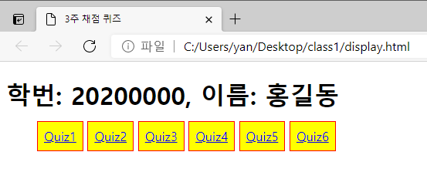
과제 제출시
다음의 index.html을 추가로 만들어서 제출
각 퀴즈html과 링크를 연결함.
- 새탭에서 열기

Slide 3
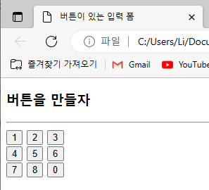
1번
다음의 화면을 테이블로 감싸서 만드세요.

Slide 4
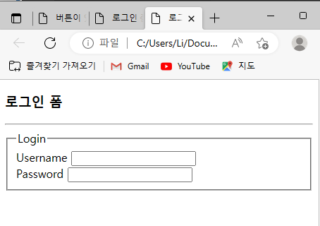
2번
Username 입력 창의 size를 20 40 변경하여 변경 효과를 관찰.
Password의 최대 입력 문자의 수를 8로 셋팅.

Slide 5
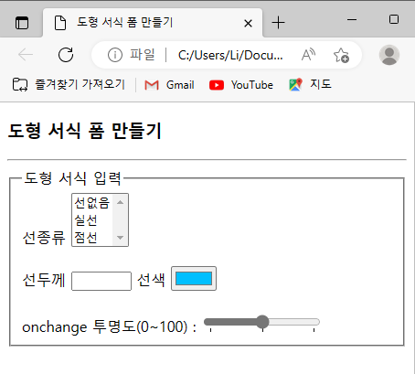
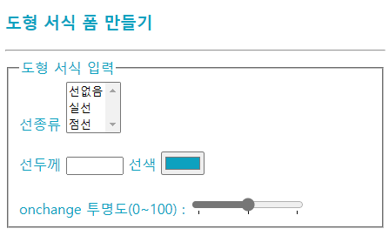
3번
다음의 페이지를 작성하세요.
- 색상 선택 시 페이지의 컬러가 해당 색상으로 바뀌게 구현하세요.

Slide 6
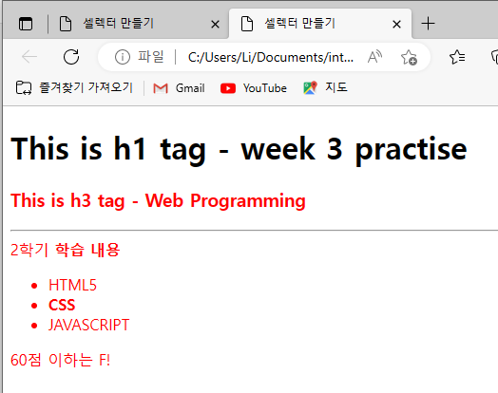
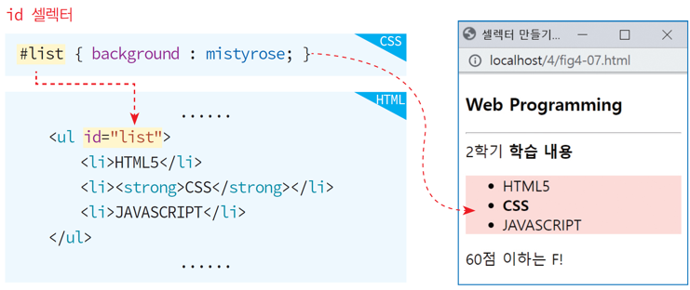
4번
Css 강의 자료 중 21 페이지 내용을 참고하여 다음의 페이지 작성
- H3 및 div 태그에 동일 class 이름 적용.
하단에 우측 내용 추가[중복 id의 사용이 가능한지 확인 하기.]

Slide 7
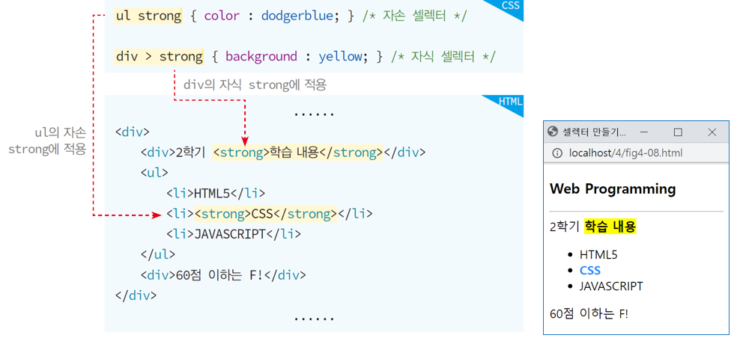
5번
자식 셀렉터와 자손 셀렉터의 구현,
다음의 효과를 구현해 보세요.

Slide 8
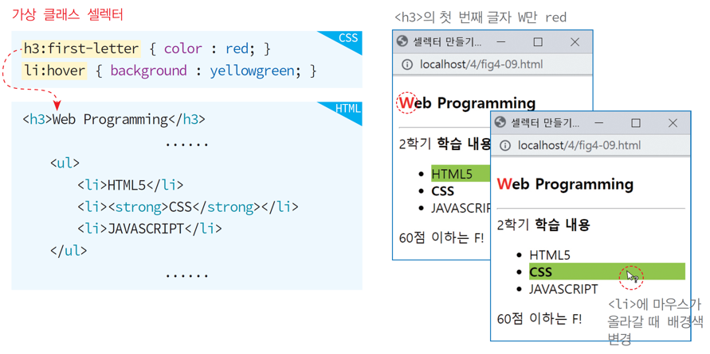
6번-가상 클래스 셀렉터
Css 강의 자료 중 28 페이지 내용을 참고하여 다음의 페이지 작성

Slide 9
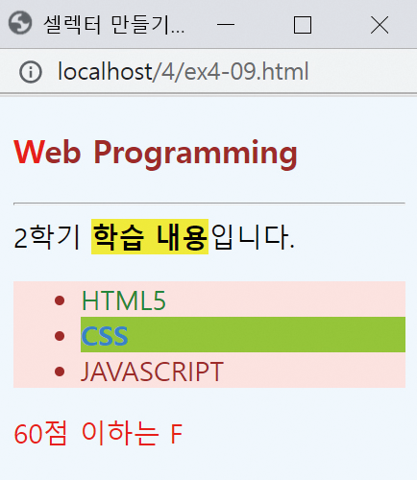
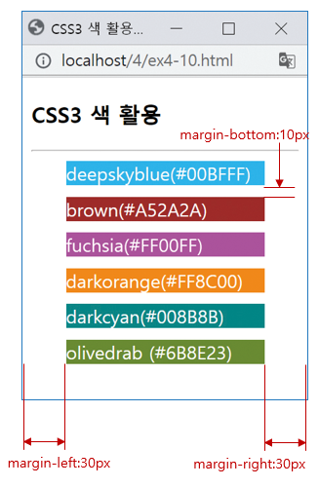

7번
Css 강의 자료 중 29 33 페이지 내용을 참고하여 다음의 페이지 작성
2 내용을 위 아래로 배치, 가운데 수평선으로 분리

Slide 10
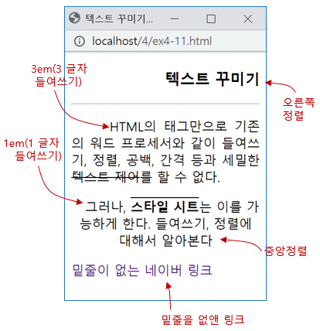
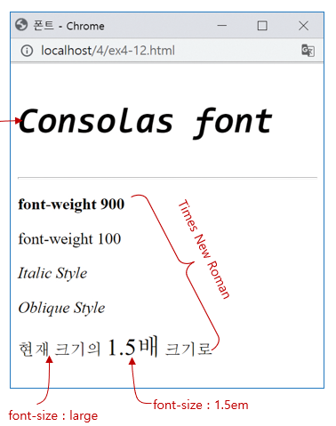
8번
35 40 Page 내용을 참고하여 다음 페이지 구현,
위 아래로 배치, 가운데 수평선으로 분리

Slide 11
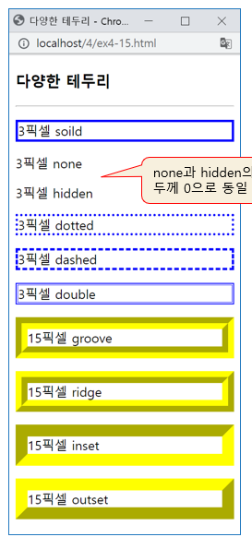
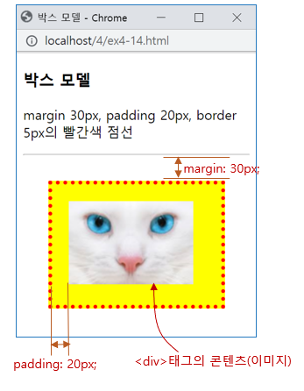
9번
47 48페이지 코드를 이해하고 박스 모델 내용 이해하기
위 아래로 배치

Slide 12
10번
50, 53 페이지 코드 이해하고, 위 아래로 배치하여 구현하세요.

